Slide 1
MAX system
Real-time, cloud-based predictive maintenance solution
November 2022
TK Elevator Korea

Slide 2
Agenda
01 MAX 기술/기능
02 MAX 운영 이점
03 MAX 고객 이점

Slide 3




What is MAX ?
TK Elevator와 Microsoft 전문가들이 엘리베이터에 사물 인터넷 (IoT)을 적용하여 업계 최초로 실시간 클라우드 기반으로 개발한 예측형 유지/보수 솔루션
데이터 수집
1
정밀진단
2
예측 조치
3
MAX로 연결된 전세계 엘리베이터로 부터 도어 여닫힘, 주행, 전원 투입, 콜 등록, 고장 코드 등과 같은 머신 데이터를 수집
수집된 데이터는 클라우드로 전송되며, 클라우드는 독자적인 알고리즘을 통해 패턴을 분석하고, 장비 작동 및 부품의 남은 수명을 연산
현장 기술자에게 정확히 예측한 진단을 실시간으로 전달하고, 조치 방법과 필요한 정보를 알림

Slide 4
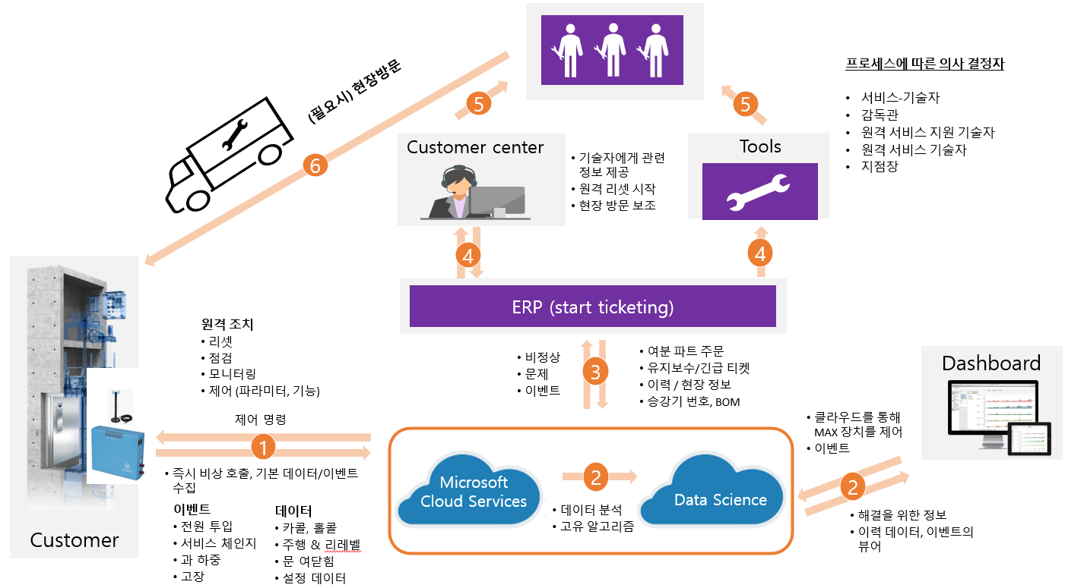
MAX overview
MAX를 통하여 하나의 시스템으로 연결하여 원격 진단 및 조치, 서비스 출동까지 종합적인 서비스 관리

Slide 5
MAX, innovative service
MAX를 이용하여 예방형 유지보수에서 예측형 유지보수로 전환하여 엘리베이터 가용성과 효율성을 최대화
MAX
Activity
고장 수리형 유지보수
예방형 유지보수
예측형 유지보수
처방형 유지보수
고장 발생후에 즉각적인 유지보수 방문
고객요구에 의한 계획되지 않은 유지보수 방문
부품예상수명에 의한 유지보수 방문
고장예방을 위한 검사 및 시험을 위해 현장방문
불필요한 방문이 발생
엘리베이터 감시에 의한 유지보수 방문
엘리베이터 상태를 관찰하여 고장 혹은 성능저하가 발생하기전에 유지보수, 부품교체를 진행
불필요한 방문이 감소
수리를 위해 가지고 다니는 여분 파트의 최적화
장기적인 고장예측과 유지보수 계획 수립
장기간의 고장패턴 해석과 판정
의사결정에 의한 예측과 효과적인 유지관리 작업 예측
운영이익을 능동적으로 최적화하기위한 “전략적 유지보수”

Slide 6

MAX localization
글로벌 ‘MAX’ 제품 특성에 TKE Korea의 로컬 특성을 추가하여 보다 향상되고 혁신적인 원격 서비스 툴
Predictive Maintenance Advisory
(데이터 분석을 통한 사전 고장 알림)
향상된 기능
Virtual Coach
(예상 고장 원인과 조치 방법)
Diagnostic for technicians
(현장 진단)
Innovative MAX System
Remote Actions
(원격 리셋 및 원격 제어)
기존 기능
Remote Inspection
(운행 정지 없이 매월 정밀 점검)
Remote diagnostics
(실시간 모니터링)

Slide 7
MAX remote intervention
원격 조치를 위한 주요 기능들
Remote Reset
Remote Inspection
Remote
Control
Remote
Monitoring
Latched Fault Rest
Software Reset
Power cycle
Speed curve monitoring
Levelling accuracy
Door operation
Brake operation
Safety check
Operation mode
Error code
Traveling
Door movement
Brake operation
Safety line
Call registration
Traffic Control
Door Open time
Floor indicator change
Special operation control

Slide 8


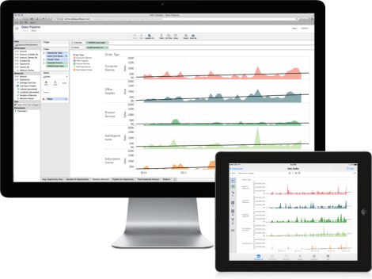
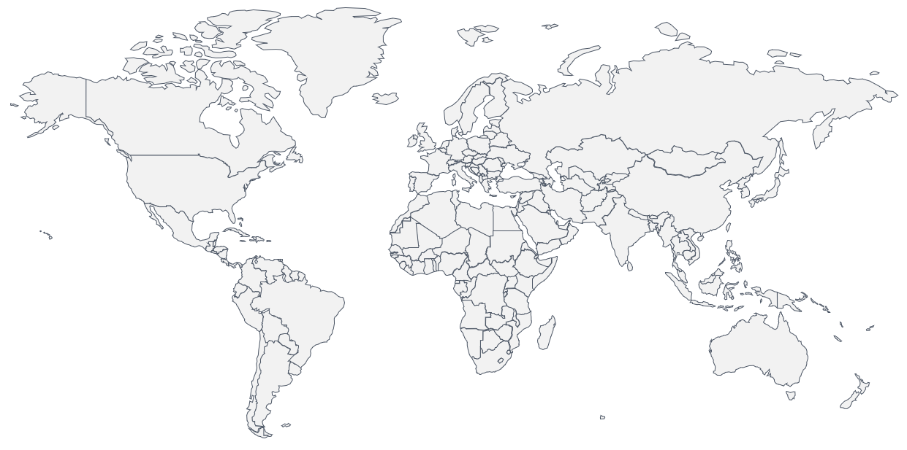
MAX data interface
전세계 서로 다른 모델의 TKE 엘리베이터로 부터 실시간으로 운행 정보를 수집 및 관리하고, 원격 진단을 할 수 있도록 제공
TK elevator controller
MAX device
Customer Center
운행모드
고장코드
도어 여닫힘
콜 등록
주행
브레이크
안전라인
하중
Core
LTE
3G
Ethernet
Azure
cloud
Many to one
Batch
Ad-hoc
Batch
Real-time
Live
CPC #1
CPC #2
CPC #3
실시간 원격 진단
Controller Protocol Conversion

Slide 9
MAX Alert Rule
운행 모드를 기준으로 고장 여부를 판단하며, 고장이 감지되면 고장 알림 알고리즘은 최종 고장 여부의 판정 및 고장 등록.
Elevator controller
Azure cloud
Customer Center
운행 정보 전송
고장 알림 판정
VIEW
종합 서비스 관리 프로그램
고장 등록 확인
운행 모드
고장 코드
Alert Algorithm
Digital Service Cockpit
Data Science
원격 관리 프로그램

Slide 10
Virtual coach Design
데이터 구성
고장코드 | 고장설명 | 고장가중치 | 운행중지 | 고장원인 | 조치방법 | 조치순위 | 사용자재 | 고장위치 | 고장유형 | 조치유형
코칭 휴리스틱 알고리즘
휴리스틱(heuristics)이란 불충분한 시간이나 정보로 인하여 합리적인 판단을 할 수 없거나, 체계적이면서 합리적인 판단이 굳이 필요하지 않은 상황에서 사람들이 빠르게 사용할 수 있게 보다 용이하게 구성된 간편추론의 방법
코칭 방법
15초 전후의 고장 코드 수집
각 고장코드의 심각도를 반영한 가중치와 가장 적절한 원인을 기준으로 순위를 정렬
총 점수가 높은 항목을 고장원인으로 선정
조치 가이드를 발급

Slide 11
MAX Predictive Maintenance
Goal
Machine Learning 알고리즘을 통해 추세를 식별하고 수리의 필요성을 결정하여 기술자가 원격 또는 출장으로 더 나은 유지.관리를 수행할 수 있도록 권장 사항을 제공하여 예상치 못한 고장을 예방
Process
Feature Engineering
Labeling
Model Training
Inference / Scoring
데이터 사전 처리 및 특성 엔지니어링은 엘리베이터 데이터 또는 MAX 장치에서 수집하는 이벤트를 통해 관련 기능을 생성
Predictive Score를 예측하기 위해 Supervised Model Approach를 사용
모델 학습을 위해 라벨링 과정은 운영 데이터 (고장이력, 서비스 티켓)를 이용하여 데이터셋을 생성
ML 모델은 특성과 레이블을 사용하여 학습 및 검증
‘좋은’ 성능을 가지는 모델을 생성하기 위해 다양한 특성, 라벨들, 알고리즘, 그들의 파라미터가 테스트됨
학습된 ML 모델은 매일 추론 작업에 배포되어 상태 점수를 생성
Predictive Score
0.0 | 0.1 | 0.2 | 0.3 | 0.4 | 0.5 | 0.6 | 0.7 | 0.8 | 0.9
실시간 모니터링
사전 조치 티켓 발행

Slide 12
Agenda
01 MAX 기술/기능 소개
02 MAX 운영 이점
03 MAX 고객 이점

Slide 13
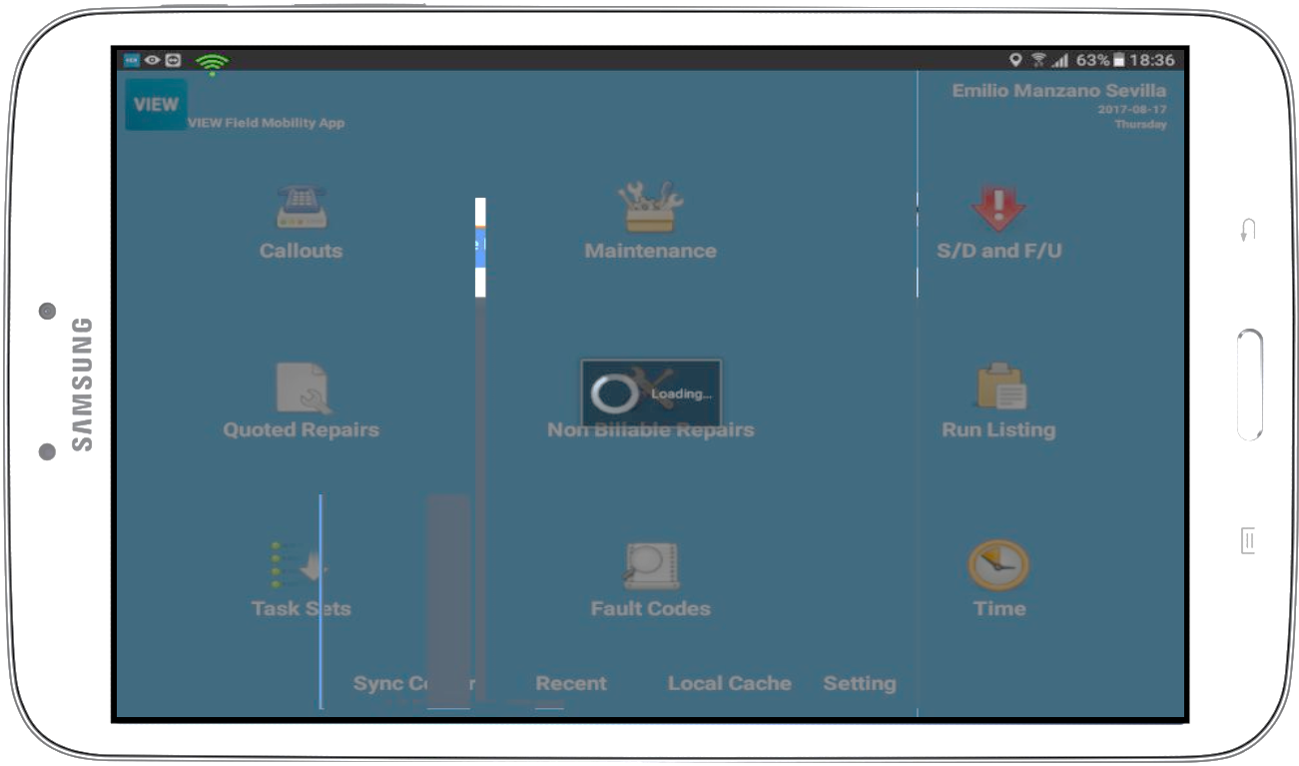
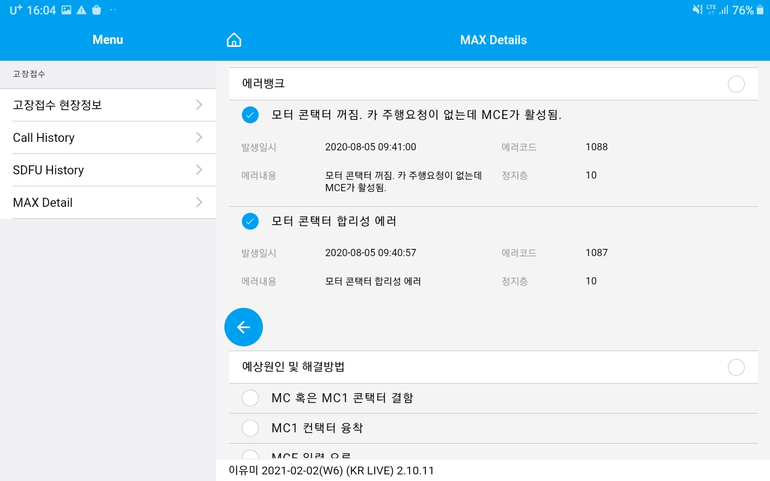


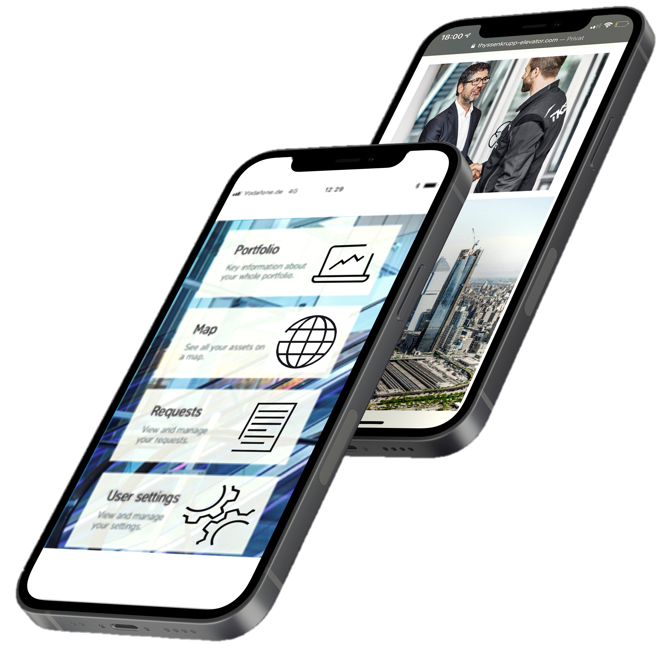
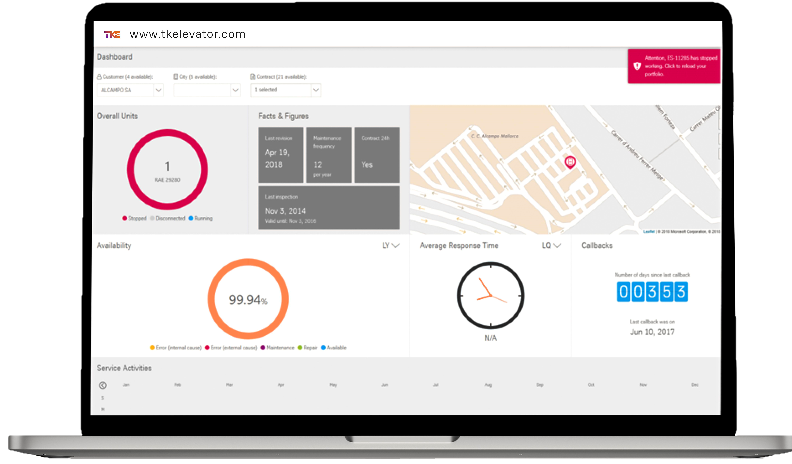
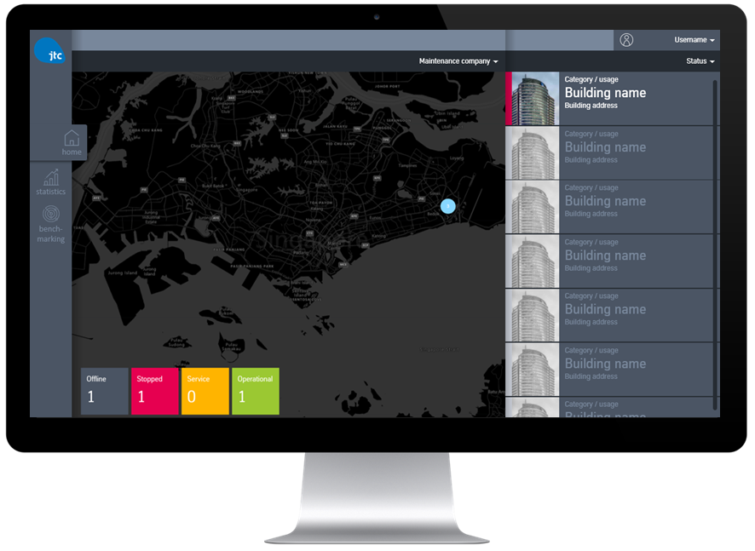
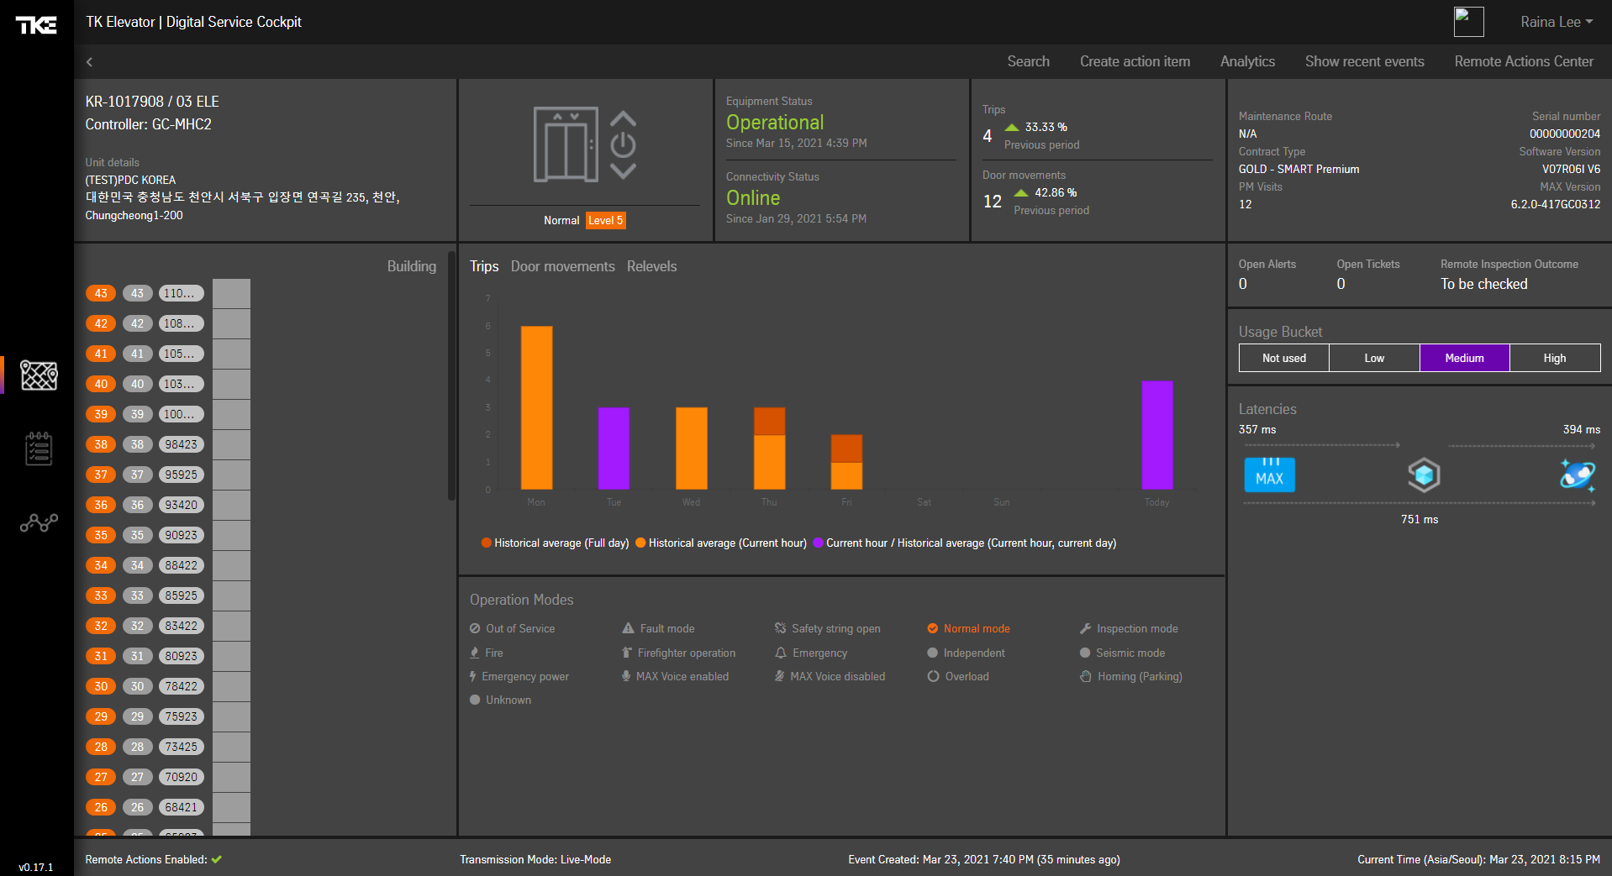
MAX 운영 이점
현장 도착 전 호기 상태 확인 가능
불필요한 현장 방문 감소
현장 방문 감소로 인한 업무 효율 증가
숙련된 기술자의 노하우가 시스템으로 인정 받고 데이터화 및 저장
▲ 버추얼코치 태블릿 전송
[고장 시] 버추얼 코치 이용한 업무 효율성 증대
언제, 어디서나 엘리베이터 상태 확인 가능
[고장 전] MAX 데이터를 활용한 고장분석 및 고장 예측
MAX 빅데이터를 통한 호기 운행 이력 확인
저장된 에러코드 및 운영 패턴 분석
고장 전 특정 층에 대해 미리 고장 예측을 통해 사전 정지고장 방지 가능
▲ DSC를 이용한 운행이력 분석

Slide 14

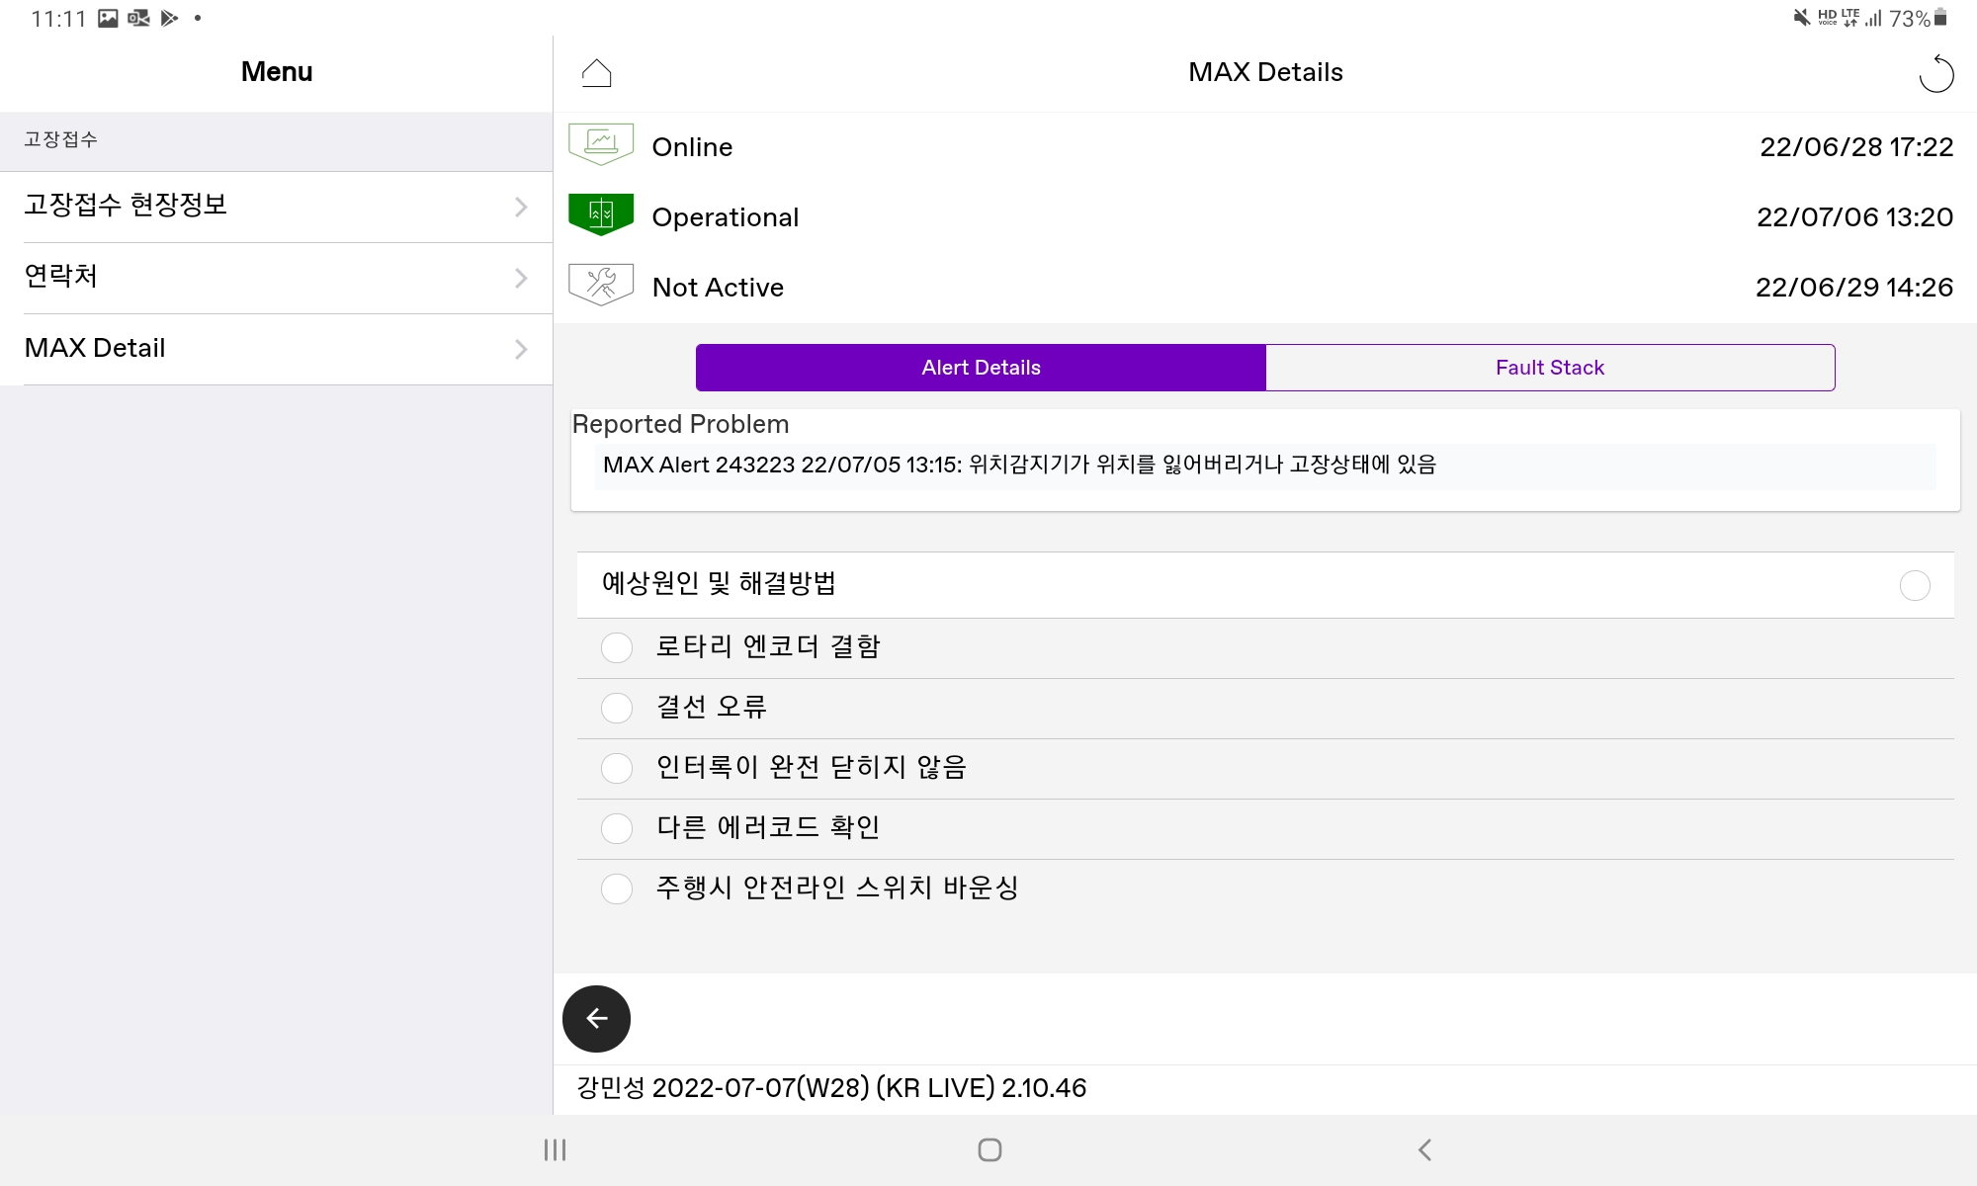
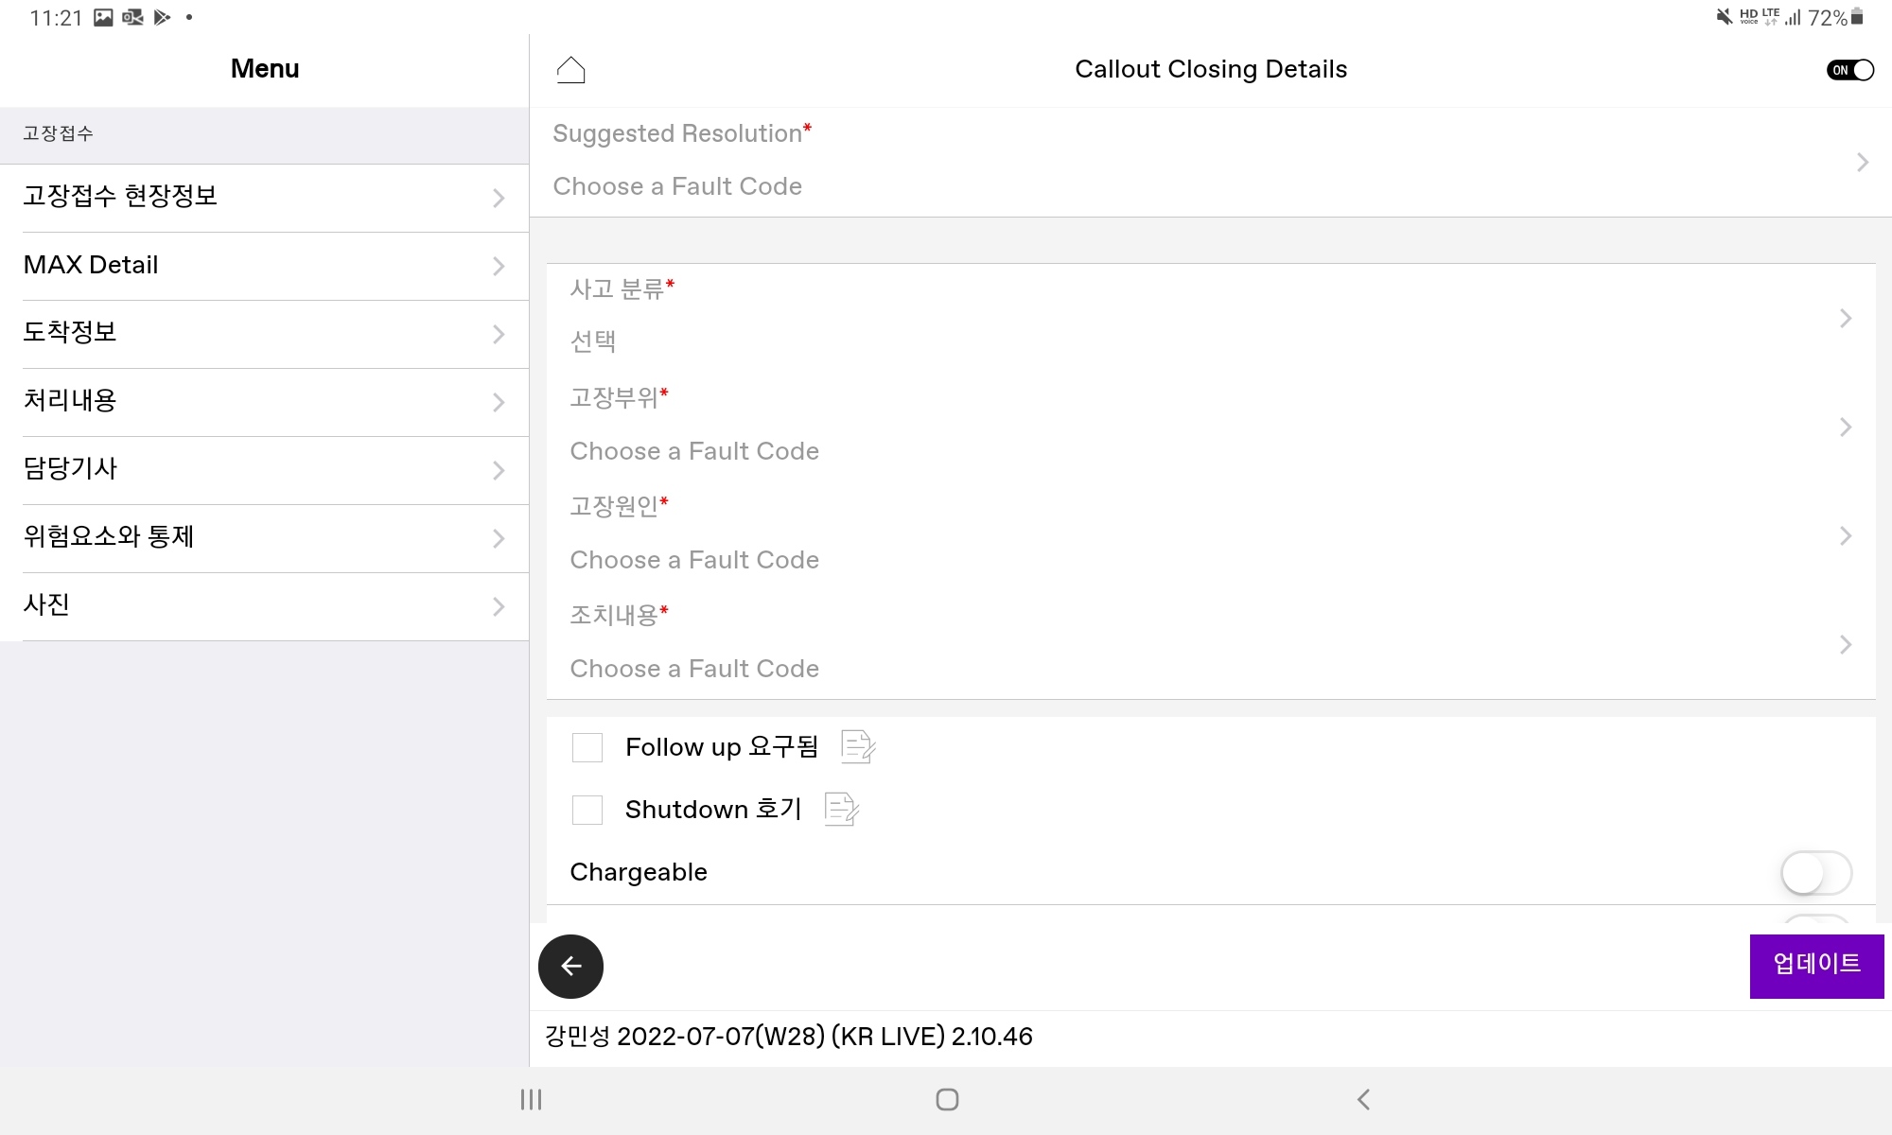

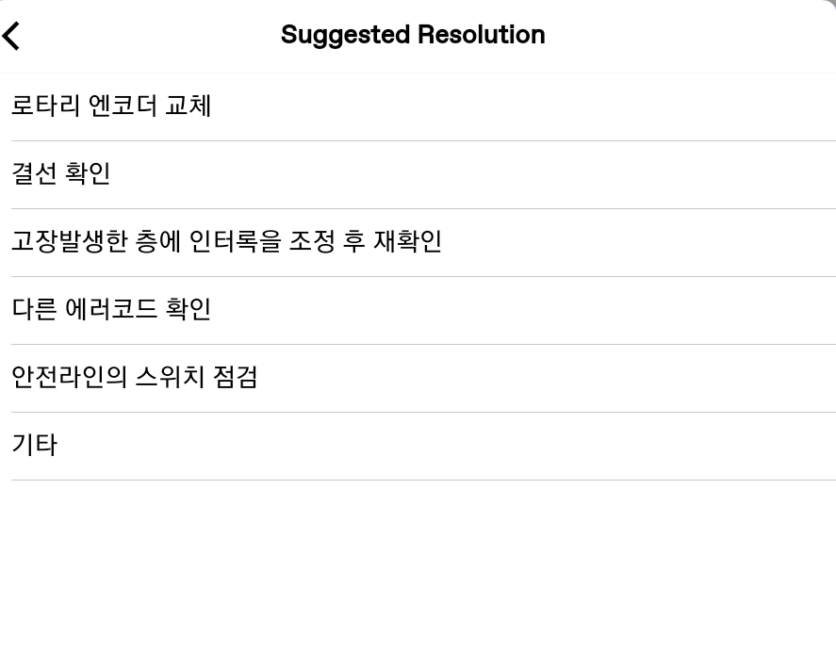

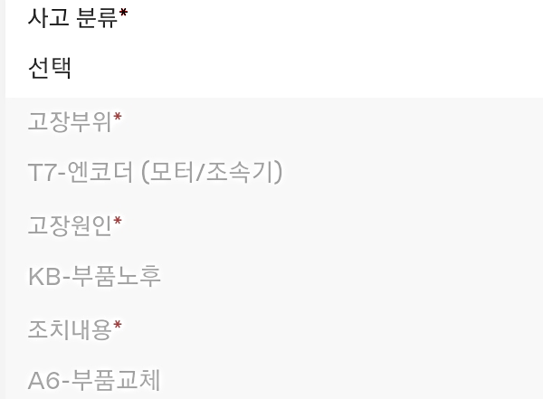
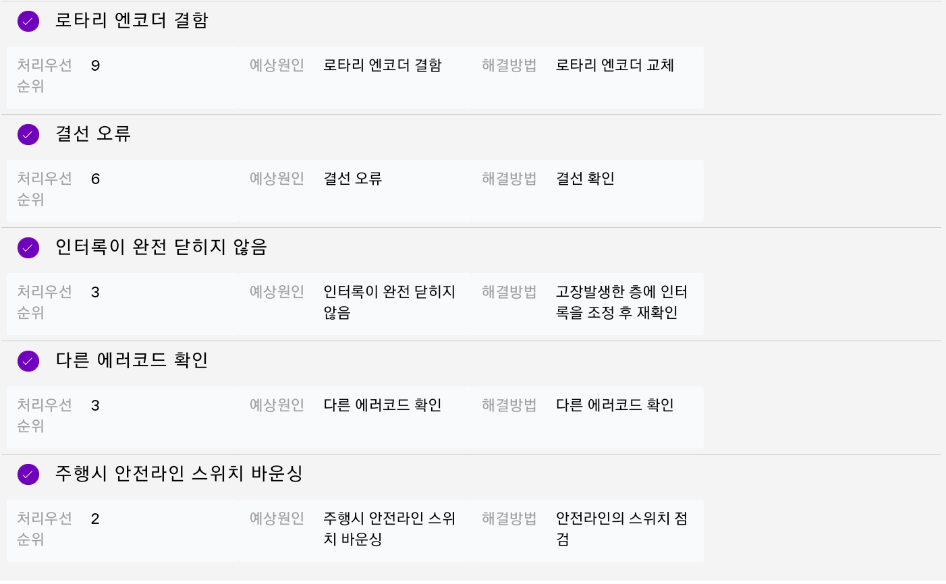


MAX 운영 이점
현장 조치 결과 입력
버추얼 코치 활용
버추얼 코치 확인 하기
현장 조치 결과 입력
MAX 버추얼 코치로 제안된 항목
현장 방문 전 고장코드, 예상원인 및 예상해결 방법 확인 가능
현장 방문 후 버추얼 코치 제안 항목 토대로 피드백 입력

Slide 15

MAX 운영 이점
버추얼 코치 매니저 피드백
예상 고장원인 및 해결방법에 대해 전송됨을 안내 받았으나, 확인경로에 대해 알지 못하여 현장 조치 후 확인했었습니다.
해당 방법에 대해 숙지 된다면 향후 MAX가 제공하는 데이터가 실무에 많은 도움이 될 것으로 생각됩니다.
고장원인 및 해결방법 뿐만 아니라 에러코드에 대해 상세 확인이 가능하여 신속한 고장대응이 가능하였습니다.
더불어 MAX를 통해 고장수리 소요시간이 감소되는 부분도 있어 많은 도움이 된다고 생각합니다.
예상 고장원인 및 해결방법을 통해 향후 발생될 고장에 대해 미리 예측하고 부품을 준비할 수 있어 큰 도움이 되었습니다.
고장 원인에 대해 무지한 상태로 현장을 방문하는 것보다 원인을 파악한 후 출동할 수 있어 고객 대응이 훨씬 수월했습니다.
MAX가 제공한 고장원인을 미리 확인 가능하기 때문에 필요한 부품 및 공구를 준비할 수 있어 많은 도움이 되었습니다

Slide 16
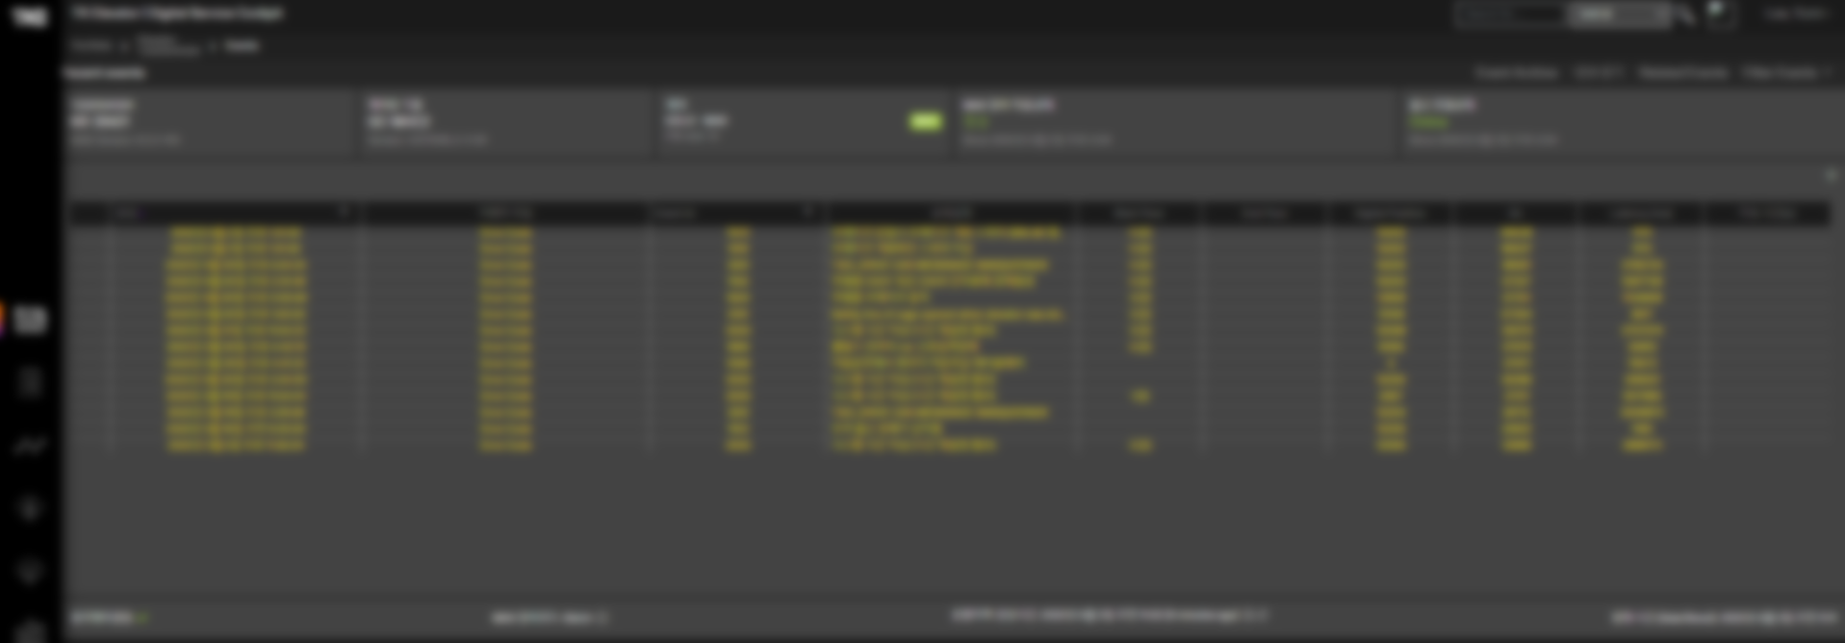
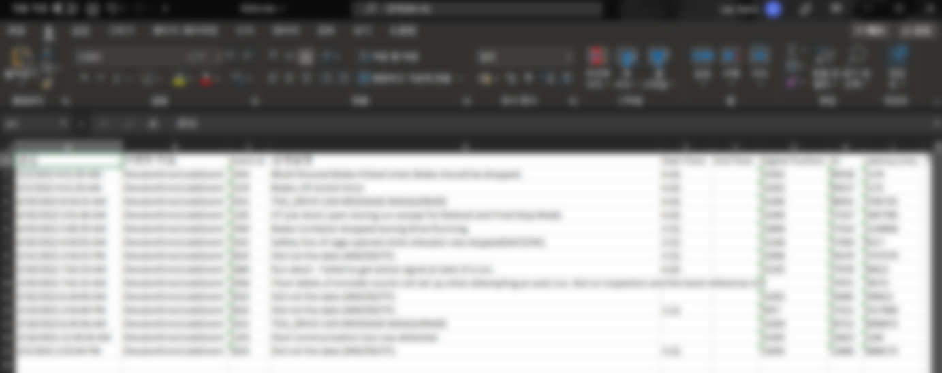
MAX 운영 이점
데이터 활용

Slide 17
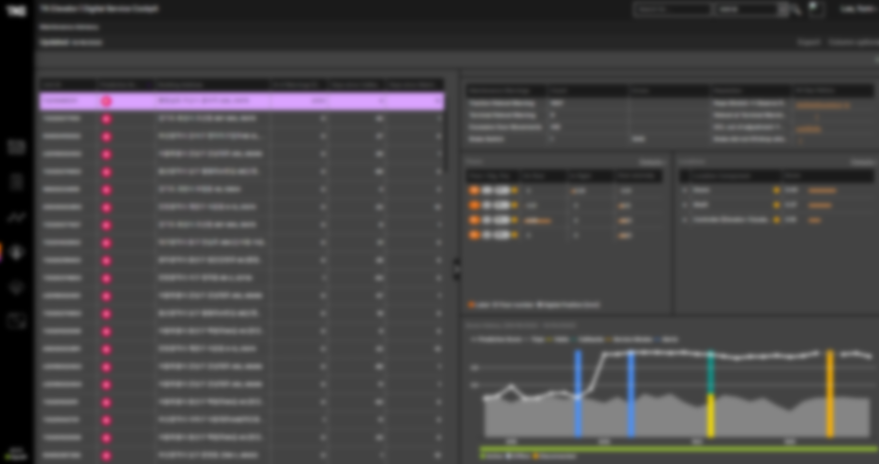
MAX 운영 이점
Maintenance Advisory

Slide 18
Agenda
01 MAX 기술/기능 소개
02 MAX 운영 이점
03 MAX 고객 이점

Slide 19

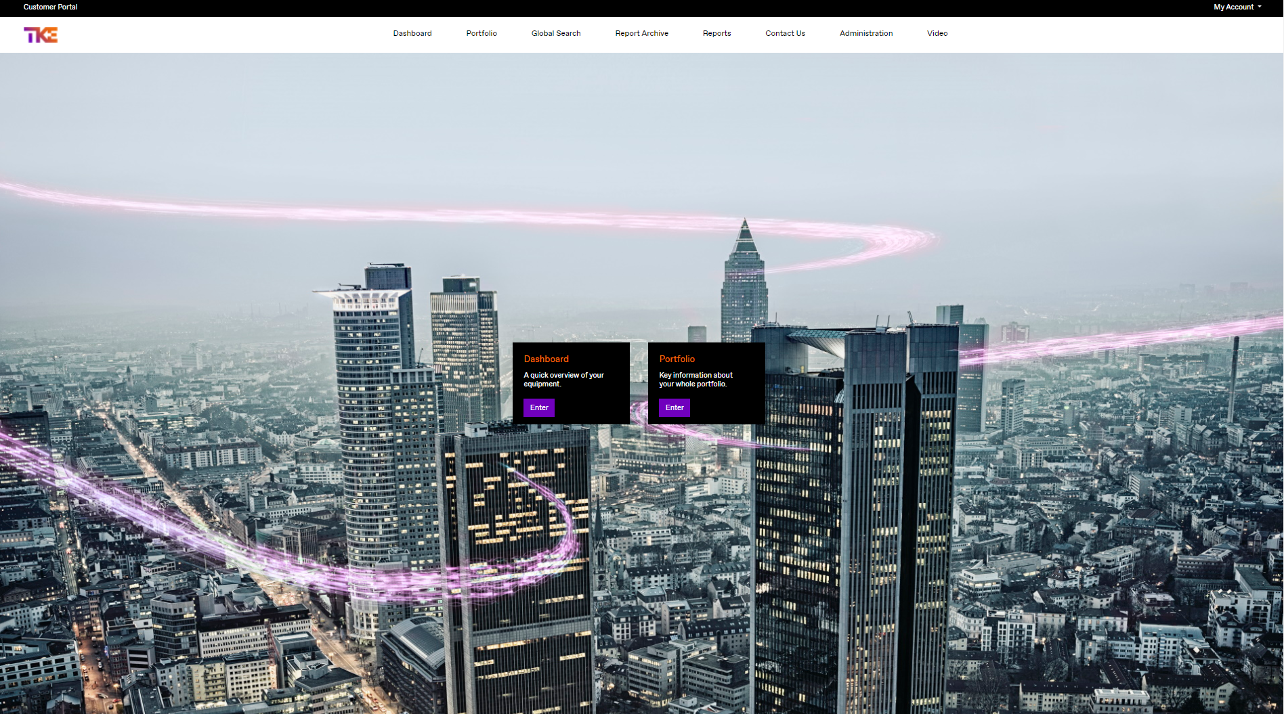
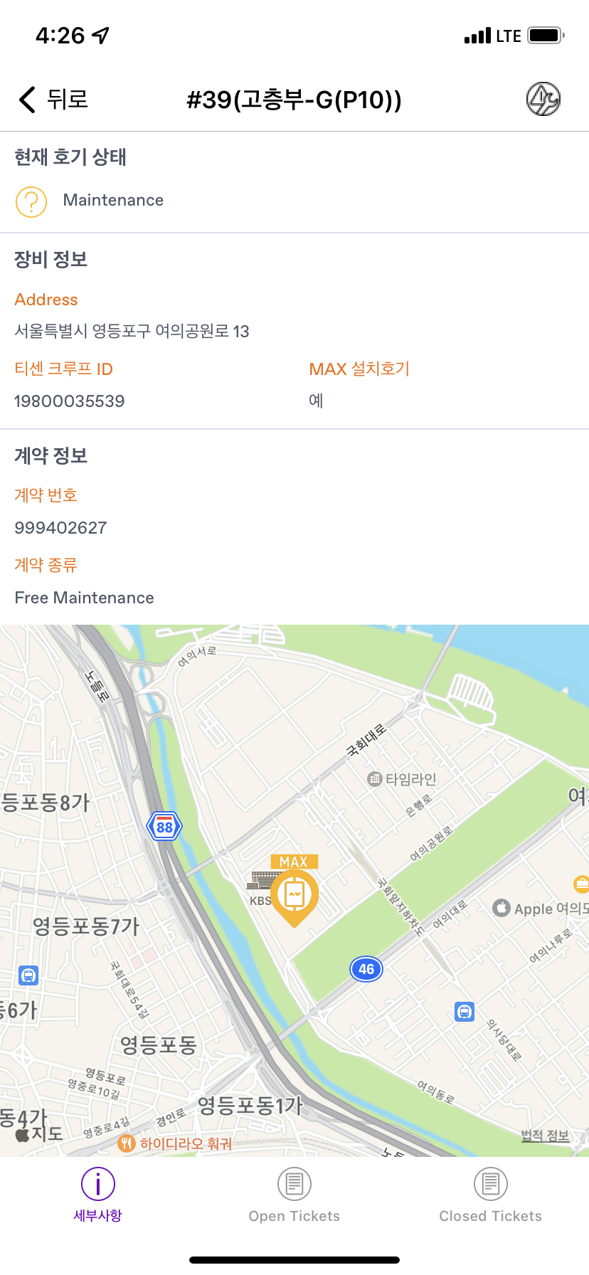
MAX 고객 이점
현장 도착 전 호기 상태 확인 가능
불필요한 현장 방문 감소
현장 방문 감소로 인한 고객 시간 절약
정확한 원인 파악 후 방문을 통해 엘리베이터 가용 시간 증가
▲ 버추얼코치 태블릿 전송
[고장 시] 버추얼 코치 이용한 업무 효율성 증대
[고장 전/후] 고객 포털을 이용한 고객 만족 증대
고객 포탈을 이용한 호기 운행/고장처리이력 확인
모바일/웹 브라우저를 통한 접근 용이
MAX데이터를 통해 상세 고장호기 운행/고장처리 확인 가능
▲ 고객 포탈을 이용한 운행이력 확인

Slide 20
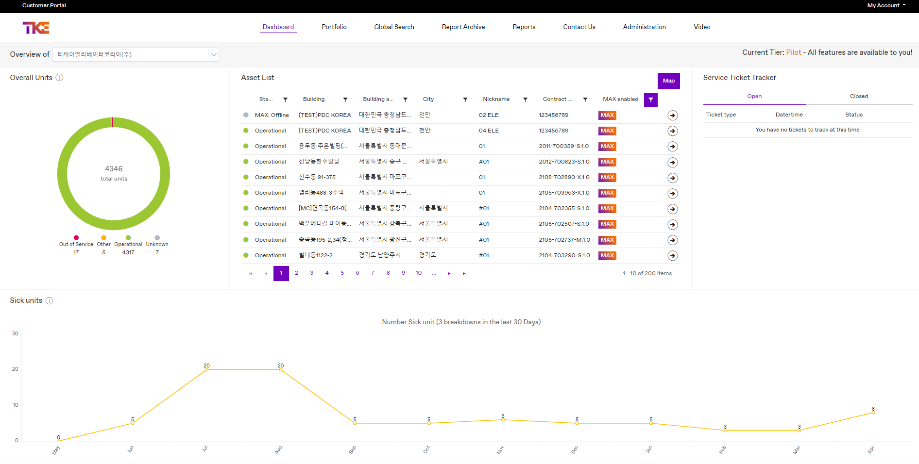
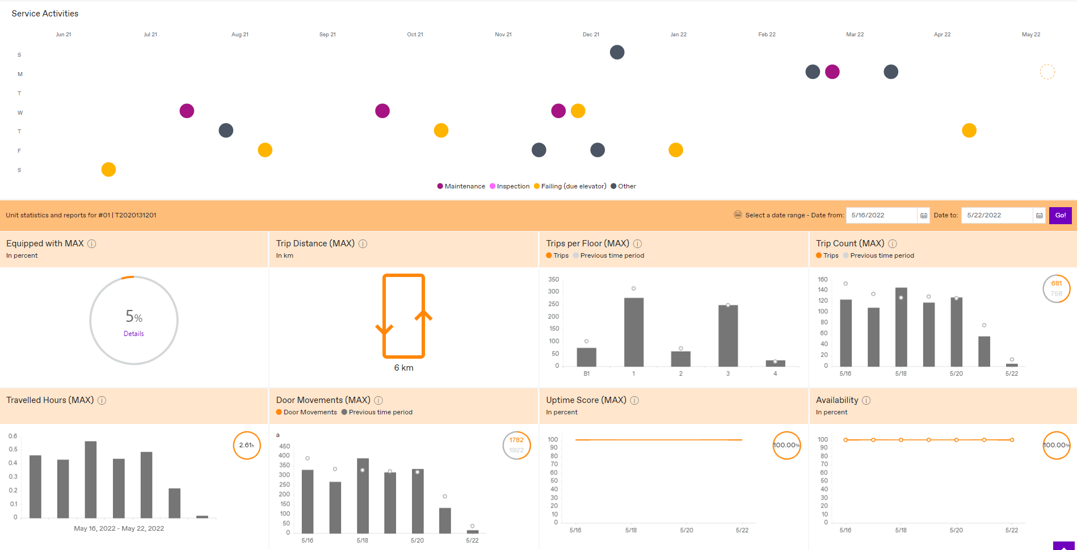
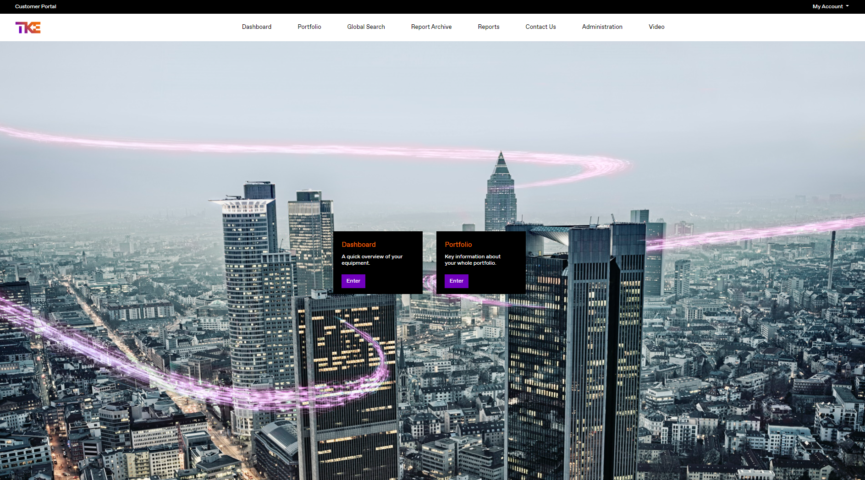
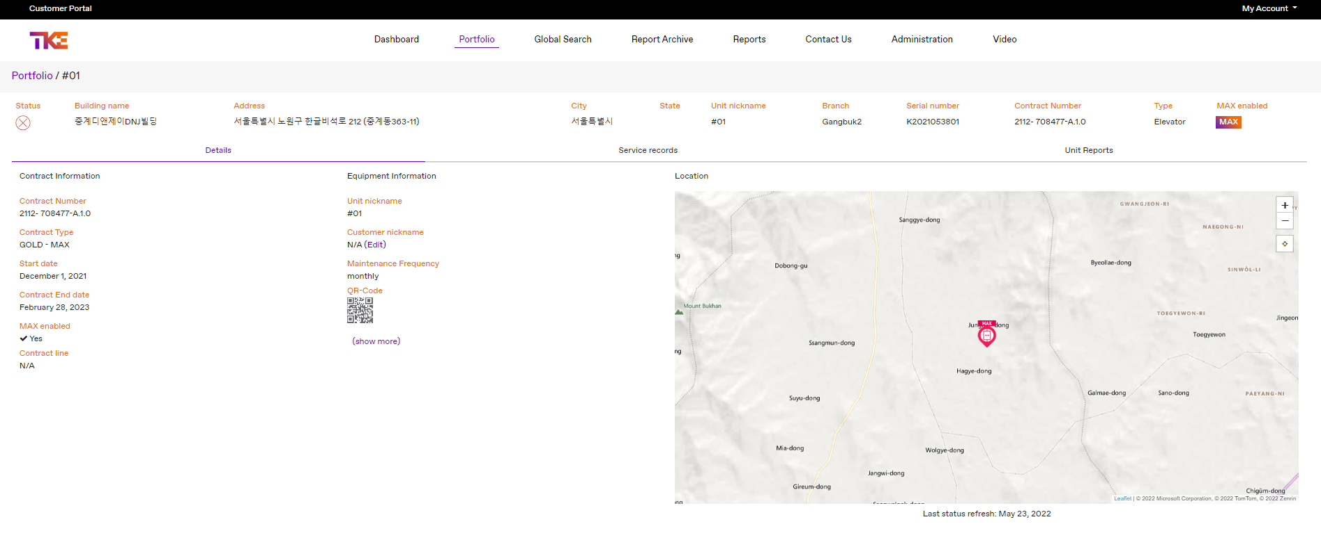
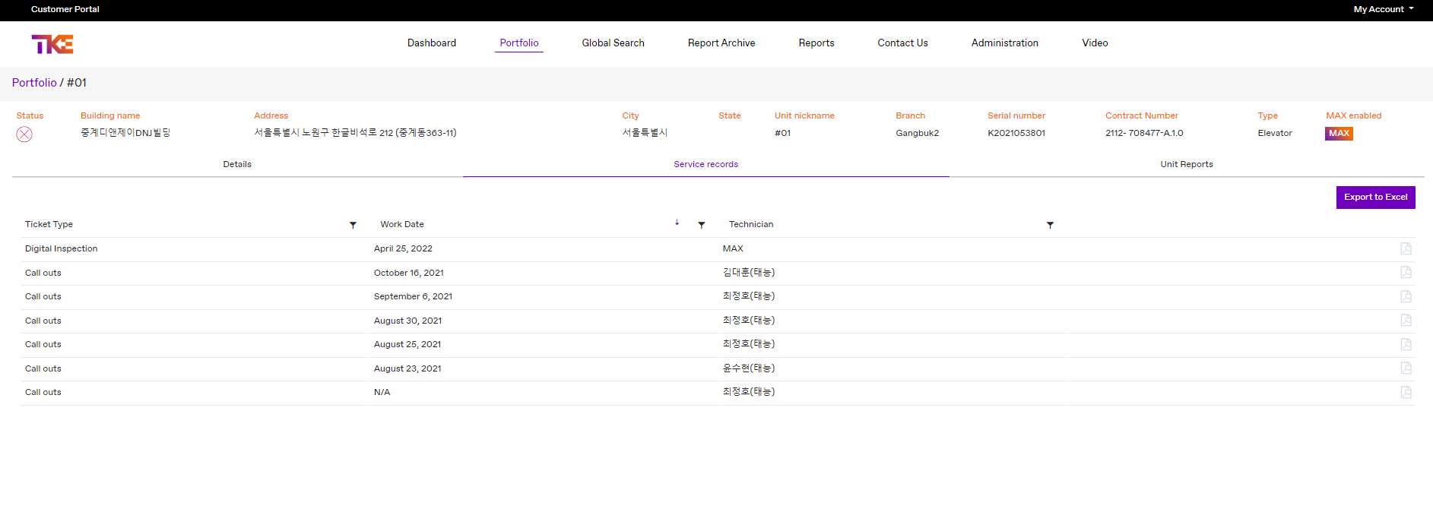
MAX 고객 이점
고객화면
고객 포털 : 운행이력 확인(1/2)
엘리베이터 상태 확인
운행이력 확인
대시보드
고객 포털 관리주체 로그인
엘리베이터 상태 상세 확인
엘리베이터 고장처리/점검 이력 확인
상세확인

Slide 21



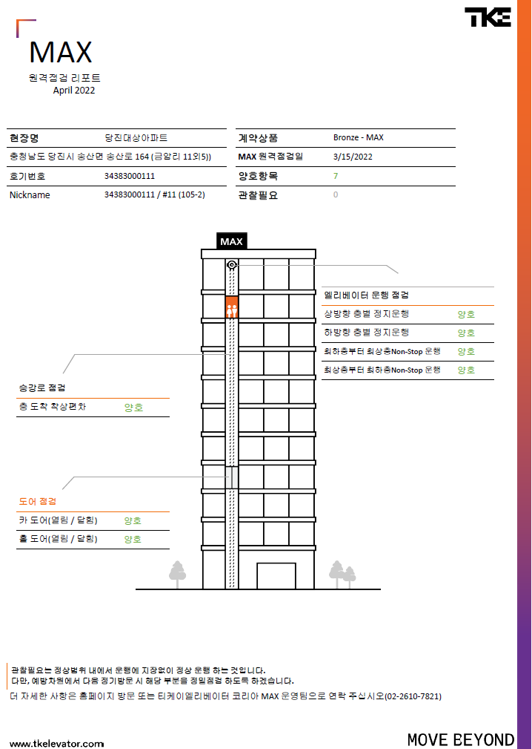
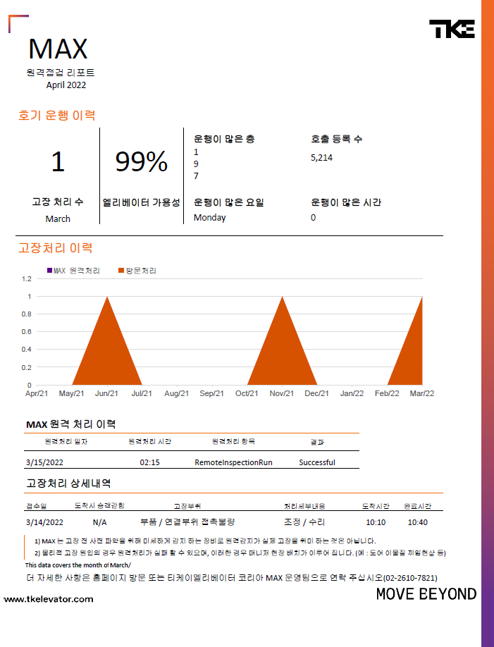
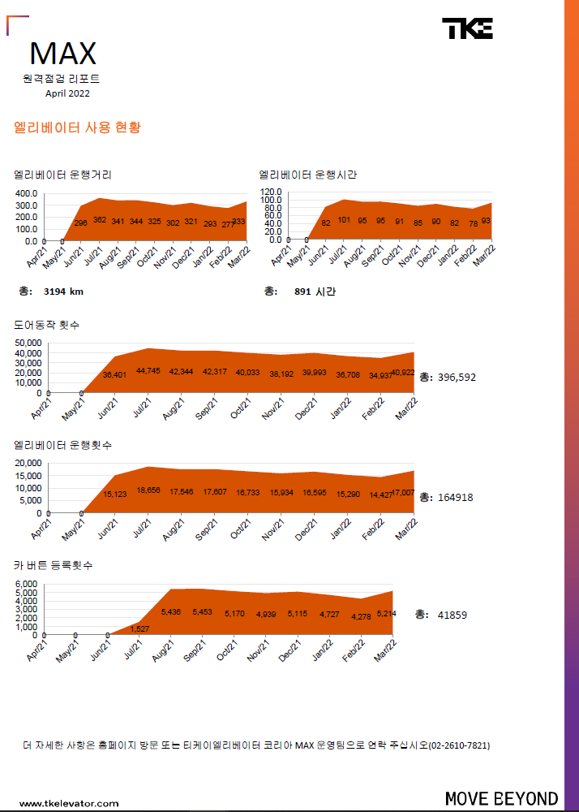
MAX 고객 이점
원격점검결과/운행이력 등 매월 고객 이메일 발송
원격점검 결과
월간 고장처리 이력
엘리베이터 누적 운행 이력
원격 처리이력
방문 처리이력

Slide 22
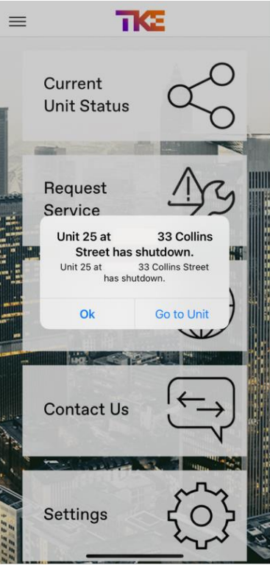
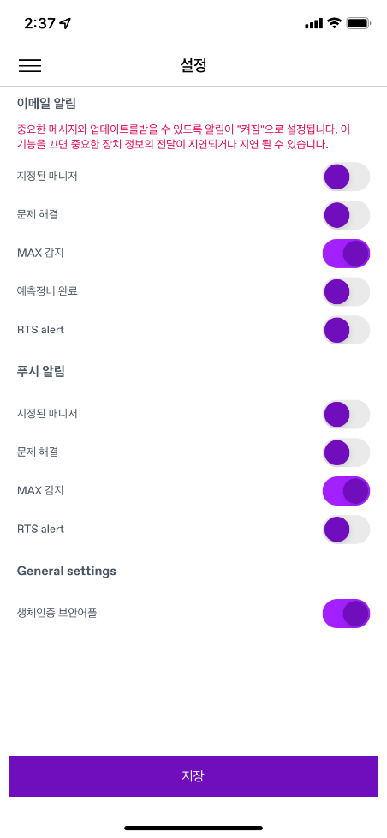

MAX 고객 이점
모바일 어플 국내 출시 예정(2023년~)
(예시) 어플 푸시 알람 수신

